Slide 1
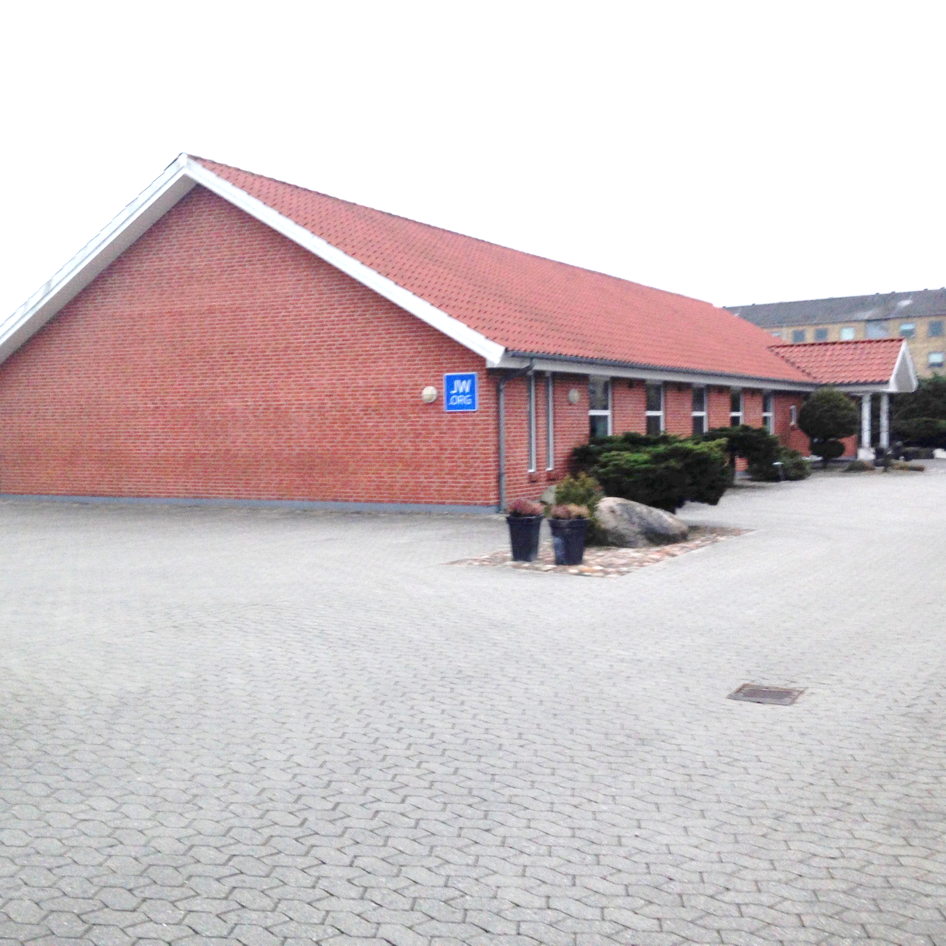
JEHOVAS VIDNER
Notes:
Jehovas Vidners rigssal i Farum.
Jævn, anonym, kedelig, springer ikke i øjnene – rammer meget godt Jehovas vidners ethos.
Er hjemmebygget – stort løft til fællesskabet!

Slide 2
JEHOVAS VIDNER
Hvad vil Jehovas Vidner gerne
Fortælle om sig selv ved at deres
Rigssale ser sådan ud?
Anonymt
Ikke-prangende
Almindeligt
Skabe for meget opmærksomhed
Ved jorden at blive….
Alt til guds ære –
ikke til menneskers!
Notes:
Jehovas Vidners rigssal i Farum.
Jævn, anonym, kedelig, springer ikke i øjnene – rammer meget godt Jehovas vidners ethos.
Er hjemmebygget – stort løft til fællesskabet!

Slide 3
Fælles fagligt forløb
Hvad får DU ud af at være medlem af Jehovas Vidner? Og Jehovas Vidners opfattelse af det omgivende samfund?
Problemstillinger
hvad er Jehovas Vidner – hvad tror de på? Gudsopfattelse, Verdensopfattelse, skriftssyn, synet på samfundet, fællesskabet, synet på dommedag.
Hvordan udfører man et semistruktureret interview?
Kan vi forklare, hvorfor stærke fællesskaber som Jehovas Vidner bliver ved med at tiltrække mennesker i det frie valgs tidsalder?

Slide 4
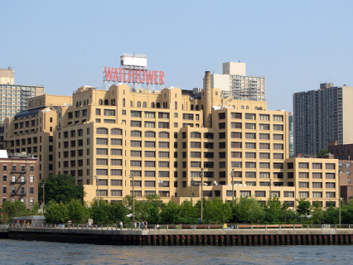
Grundlæggelsen
Grundlagt af Charles Taze Russell i Pittsburgh, USA i 1852.
Grundlægger en studiegruppe, der snart får egen retning.
Påvirket af adventismen – guds snarlige komme – Dommedag!
Udgiver bladet Vagttårnet
1881: får officielt navn: Watch Tower Bible
and Tract Society of Pennsylvania.
Hovedkvarter – indtil 2016: Brooklyn, NY.
Solgt for 340 mio $ - 2 mia kroner.
Nyt hovedkvarter i Warwick, state of NY.

Slide 5
A: undersøg følgende – kilde JW.ORG (særligt filmene for børn - https://www.jw.org/da/publikationer/film/#da/categories/BJF
 | JV’s forståelse | Hvor har du det fra?
Gudsopfattelse
Verdensopfattelse
Skriftssyn
Den enkeltes pligter

Slide 6
B.
Gudsopfattelse, Verdensopfattelse,
 | JV’s opfattelse | Hvor ved du det fra?
Synet på samfundet
Synet på fællesskabet
Ritualer
Magi/trolddom

Slide 7
A
 | JV’s forståelse | Hvor har du det fra?
Gudsopfattelse | Findes
 | Din ven
 | Belønner / straffer
Verdensopfattelse | Todelt – godt og ondt - DUALISME | Film med magi
 | Skabt af gud
 | Vil snart gå under.
Skriftssyn | Sandhed -guds ord
 | Skal forstås bogstaveligt.
Den enkeltes pligter | Følg Guds regler | Film med magi
 | Vær lydig overfor Jehova | Film med magi

Slide 8
B.
Gudsopfattelse, Verdensopfattelse,
 | JV’s opfattelse | Hvor ved du det fra?
Synet på samfundet | I Satans vold
 | Hold afstand – nej til demokrati, mange institutioner, dog ikke skole
 | Afstand fra
Synet på fællesskabet | Et helligt rent samfund
 | Vigtigt – understøtter troen
 | Fra Artiklen:
Ritualer | Dåb – voksen – point of no return!
Magi/trolddom | Satans værk | Se henvisning
Film: Adlyd Jehova- https://www.jw.org/da/publikationer/film/#da/mediaitems/BJF/pub-pk_2_VIDEO

Slide 9
OPSAMLING: kan vi sige noget om JV’s måde at være religiøse på?

Slide 10
DEFINITION AF FUNDAMENTALISME
Den hellige skrift er sand!
Bogstavelig læsning af den hellige skrift
  ingen fortolkning – det er ikke nødvendigt!
Dualistisk verdensopfattelse – os><dem, gud><satan, gode><onde
Kampmotiv: anti-sekulær bevægelse
Anti-pluralistisk bevægelse
Mål: genskabe en afsekulariseret verden, hvor den sande religion styrer samfundet og individerne.

Slide 11
Øvrige kendetegn ved fundamentalistiske grupper

Slide 12
Fjender og kampformer
To fjender – den nære og den fjerne
Den fjerne – alle andre religioner/ateisme, hvor de end er.
Den nære: de forkerte udgaver af religionen tæt ved – f.eks. naboen.
  Islamisk stat mod al anden islam, særligt shia.
kampformer:
  Fredelige: mission udad og indad
  Ufredelige: vold mod de vantro

Slide 13
Synet på de hellige skrifter
De er skrevet af gud – måske nedskrevet af mennesker…
  Sande – fra første til sidste bogstav.
  Betragtes som den afgørende begrundelse for alt.
  Oprindelige
  Skal læses bogstaveligt
  Demokratisk tilgang – meningen kan forstås af hvem som helst.
Hellig bog: derfor afvises videnskabelige studier af bibelen.
  Ex sproglige undersøgelser – det findes ingen rimelige grunde til, at Gud skulle være blevet kaldt Jehova – det er en krydsning af JVH og Adonaj –
  Historiske undersøgelser – kildekritik – ex. Sidste kapitel af Mattheus-evangeliet er skrevet senere og tilføjet. Ups – ignoreres af ALLE kirker

Slide 14
Øjne i nakken
Hvordan kæmpe mod moderniteten – så må man vide noget om den-
Derfor har fundamentalistiske grupper ofte ”øjne i nakken”
De afviser det moderne samfund – men bruger dens midler
de afviser moderniteten – men bruger dens midler.
  Elektronik: radio –tv – internet
  Reklamer/ reklamernes sprog
  Sociale medier

Slide 15
STRUKTUR OG ORGANISERING
Enklavesamfund - en lille ø af retfærdige i et djævelsk hav.
Egne love, regler og normer
Den særlige identitet understøttes af egne regler, normer, beklædning, sprogbrug, skoler, blade, rejsebureauer, interesseorganisationer, partier osv.
Ex: indre mission: ca 45 kristne efterskoler, to kristne gymnasier, særligt teologisk fakultet i Aarhus, ret tæt tilknyttet avis (Kristeligt Dagblad), campingpladser til sommerlejre mm.

Slide 16
LEDERSKAB – AUTORITET & KARISMA
I menighedens opstartsfase: kun én leder – karismatisk.
Efter lederens afgang –
  Ny karismatiker, eller lederens søn (aldrig datter), evt. hustru.
  Ledelsen overgår til kollektiv ledelse (bestyrelse) af grundlæggerens familie, nærmeste eller udpegede.
  bestyrelsen udpeger ofte selv sine nye medlemmer → topstyret, konservativt
I alle tilfælde: lederne udvælges blandt medlemmerne –
forbindes med stor prestige (eks. Ældste blandt Jehovas Vidner)
det afgørende er, at man gennem mange år har vist sin dedikation til gud og fællesskabet.

Slide 17
Lektion 2.
Lektie- kig det seneste nummer af Vagttårnet igennem
læs en valgfri artikel efter eget valg
Du skal kunne forklare, hvorfor du har valgt den.

Slide 18
Opgave: i fir-personersgrupper – genfortæl den artikel, du har læst →kan I finde nogle af fundamentalismetrækkene i teksten?
Fundamentalismens kendetegn | Eksempler | Kilde – hvor har du dine oplysninger fra?
Den nære modstander
”kampform” Fredelig/ikke-fredelig
Enklavesamfundet Som en hellig ø i djævlens hav.
Øjne i nakken – brug af moderne virkemidler
Lederskab

Slide 19
Protestantiske træk?
Træk på din viden fra tidligere undervisning

Slide 20
Protestantiske træk?
Træk på din viden fra tidligere undervisning
Bibelen er grundlaget
Direkte gudsforhold
Man skal selv kunne udlægge troen
Modsat folkekirken: Vægt på praksis

Slide 21
Hvad er fundamentalismens modstander?
Har vi et begreb for et samfund, der fokuserer på:
Individet
Rettigheder
Hvor kapitalisme river traditioner i stykker
Hvor storbyens virvar er det hotte
Hvor videnskab udsætter alt for sit kolde dræbende lys

Slide 22
Forholdet til det moderne
MODERNITETEN!
individualisering,
Menneskerettigheder
Sekularisering
Kapitalisme/industrialisering → storbyer, det uregulerede liv.
Fornuft og videnskab – kritiserer bl.a. bibel, koran mm.
Moderniteten afvises – det er satans værk, som man må tåle indtil dommedag.
Kan man sige farvel til moderniteten? I verden om sig?
  I sin bevidsthed (eks. Individualismen?)
Hvilket slags samfund ønsker fundamentalismen

Slide 23
Konklusioner om fundamentalismen
Den støtter den traditionelle samfundsform
  Gud/far bestemmer, hierarki
  Samfund og religion sammenfaldende
  Folk følger/skal følge guds regler → ingen selvbestemmelse → intet individ
Den afskyr moderniteten:
  Individets rettigheder
  Ingen faste rammer for livet
  Selvbestemmelse mm

Slide 24
Fundamentalismens oprindelse
Fundamentalisterne siger altid selv, at deres udgave af religionen er den oprindelige, ægte, uforfalskede. Men:
Fundamentalisme opstod som reaktion på moderniteten!
  Opstod, hvor moderniteten var mest udviklet + stærk protestantisk tradition
  Først: fra midten af 1800-tallet: Nordstaterne i USA (JV fra Pittsburgh – i Nord!)
  Senere fandt fundamentalisterne mere lydhørhed i sydstaterne i USA
    Socialt konservative, holder på traditionerne, stærk fortælling med HVIDE i centrum.
  Islam: først i Egypten starten af 1900-tallet, siden Pakistan
Den er barn af moderniteten, men vil ikke selv indrømme det!
  Jvf brug af modernitetens virkemidler,
  indgående kendskab til den.
  Stigende brug af modernitetens begreber (ex sekularisme)

Slide 25
Hvorfor udelukkes man? (Citater hentet fra feltarbejde, 2015.)
Hvis man ikke følger reglerne eller Biblen
”Skilsmisser er principielt ikke accepteret af Gud eller menigheden, men det sker i stigende grad. Det er hårdt for alle de implicerede parter og man har pligt til at gøre sit bedste for at undgå , at det kommer så vidt. Efter skilsmissen er man fortsat velkommen i menigheden. Man bliver ikke udelukket”
”Meget langt hen af vejen ønsker vi at hjælpe det medlem, der ikke rigtig lever efter vores regler og normer. Men nogen gange må vi se i øjnene, at medlemmet ikke kan hjælpes og dermed er vi nødt til at udelukke det”
”Det er ligesom et maraton, som man har trænet op til i lang tid. Man løber måske sammen med sin ven, men stopper man bare fordi den anden stopper? Det gør man ikke, når det er noget, man har trænet til i så lang tid. Det forstyrrer en og derfor er det bedre at løbe videre”
"Ja, man kan godt vende tilbage, men man skal være indstillet på påny at leve efter vores regler og principper”

Slide 26
TYPER AF MENIGHEDERS KOLLEKTIVE STÅSTED
Unik og sand
KIRKE
Kan omfatte alle – ofte hele samfund
Harmonerer med samfundets værdier
Ser sig som ”samfundets kirke”
Religiøst liv afslappet – en del af samfundets
hverdag.
Højt organiseret
Inkluderende
SEKT
Omfatter gruppen
ser sig som eneste legitime
religion.
Afvisende forhold til samf
Det religiøse liv altomfattende
Tårnhøj organisering
Høje krav = Ekskluderende.
Egen
For-
Stå-else af legi-timi-
tet
positivt
negativt
Forhold til samfundet
KULT
Anstrengt forhold til samf.
Anerkender andre religion-
ers legitimitet
”Det rigtige for mig”
Lav organiseringsgrad
DENOMINATION
Positivt forhold til samf.
Fokus på særlige områder
”afslappet” religionsdyrkelse
Moderat organiseringsgrad
Anerkender andre religioners legitimitet
Pluralistisk

Slide 27
Din pudsige oplevelse!
Individ – fællesskab

